Slide 1



CHAPTER 4
Negotiation
in business
The art of reaching a deal without losing the relationship — the most directly profitable skill for anyone in business.
Instructor Đỗ Thùy Hương
EC1103 – Business Communication and Document Drafting Skills (2:1) • Class 261b, Semester 1, 2026 – 2027
© Đỗ Thùy Hương, 2026 — Lecture prepared for the in-person class. Please credit the source when reused.

Slide 2
OBJECTIVES
After this chapter, students will be able to
1
Explain — the concept, features and styles of business negotiation.
2
Describe — the 5-stage negotiation process and the key task of each stage.
3
Apply — basic negotiation skills: preparing a BATNA, questioning, and conditional concessions.
4
Recognise — common negotiation tactics and how to respond professionally.
Je m'appelle Huong • Instructor Đỗ Thùy Hương • EC1103
Chapter 4
2
Notes:
MỤC TIÊU (1 phút) — nhấn: cuối chương có role-play chấm điểm.

Slide 3
AGENDA
What we will cover
1
4.1 — Concept, features and styles of business negotiation
2
4.2 — The five-stage negotiation process, from preparation to follow-up
3
4.3 — Negotiation skills and recognising common tactics
Je m'appelle Huong • Instructor Đỗ Thùy Hương • EC1103
Chapter 4
3
Notes:
LỘ TRÌNH (1 phút) — khái niệm, tiến trình 5 giai đoạn, kỹ năng.

Slide 4
SECTION 4.1
The concept and styles of negotiation
Understand negotiation's dual nature: both cooperative and competitive.
Je m'appelle Huong • Instructor Đỗ Thùy Hương • EC1103
Chapter 4
Notes:
CHUYỂN MỤC (30 giây).

Slide 5
4.1
What is negotiation?
Concept
Negotiation is a process where parties with both shared and conflicting interests exchange and persuade to reach an agreement acceptable to all.
Dual nature: cooperation + competition
Cooperate so the "pie" exists and grows; compete when dividing it up — forgetting either half means failure.
Three sources of power at the table
Information (who understands the other side better) • Time (who is under less pressure to finish) • Leverage (who has more alternatives).
Je m'appelle Huong • Instructor Đỗ Thùy Hương • EC1103
Chapter 4
4
Notes:
KHÁI NIỆM (3 phút)
• Nhấn BẢN CHẤT KÉP: vừa hợp tác (để chiếc bánh tồn tại) vừa cạnh tranh (khi chia bánh).
• Ba nguồn sức mạnh: THÔNG TIN – THỜI GIAN – THẾ LỰC (số lựa chọn thay thế).
• Ví dụ: người đang cần bán gấp luôn ở thế yếu — vì sao? (sức mạnh thời gian).

Slide 6
4.1
Features of business negotiation
1
Centred on economic interest — every final term boils down to each side's value, cost and risk.
2
Parties are both dependent and independent — they need each other to reach a deal, yet each always has its own alternative.
3
Agreements must be documented — a negotiated outcome is only safe once it becomes a properly formatted contract — the bridge to Chapter 5.
4
Bounded by limits — time, authority, budget; a good negotiator knows their own limits and estimates the other side's.
5
Shaped by culture and relationships — negotiating styles differ between Asia and the West; a one-off deal differs from a long-term partnership.
Je m'appelle Huong • Instructor Đỗ Thùy Hương • EC1103
Chapter 4
5
Notes:
ĐẶC ĐIỂM (2 phút)
• 5 đặc điểm, đi nhanh.
• Nhấn đặc điểm THỎA THUẬN PHẢI ĐƯỢC VĂN BẢN HÓA — nối thẳng sang Chương 5.

Slide 7
4.1
Negotiation styles
Soft negotiation
Treats the other side as a friend, concedes easily to preserve the relationship — reaches agreement fast but loses out against a hard negotiator.
Hard negotiation
Treats the other side as an adversary, pressures them, holds its position to the end — may win once but wrecks the relationship and often deadlocks.
Principled negotiation (Harvard)
Separate the people from the problem; focus on interests, not positions; invent options for mutual gain; insist on objective criteria.
Distributive ↔ Integrative
Distributive: dividing a fixed pie (win – lose). Integrative: growing the pie by exploiting differing priorities — aiming for a win-win.
Je m'appelle Huong • Instructor Đỗ Thùy Hương • EC1103
Chapter 4
6
Notes:
CÁC KIỂU ĐÀM PHÁN (4 phút)
• Kiểu MỀM – CỨNG – NGUYÊN TẮC. Vẽ bảng so sánh 3 cột lên bảng.
• Hỏi lớp: "Người Việt mình hay đàm phán theo kiểu nào?" (thường là mềm — ngại mất lòng).
• Nhấn kiểu NGUYÊN TẮC (Harvard): TÁCH CON NGƯỜI KHỎI VẤN ĐỀ; tập trung LỢI ÍCH chứ không cố thủ LẬP TRƯỜNG.
• Ví dụ kinh điển: hai chị em tranh quả cam — một người cần vỏ làm bánh, một người cần ruột vắt nước. Cắt đôi là giải pháp tồi. Hỏi lợi ích mới ra giải pháp tốt.
• Phân bổ ↔ tích hợp: làm chiếc bánh LỚN HƠN nhờ khác biệt về ưu tiên.

Slide 8
SECTION 4.2
The five-stage negotiation process
Seventy percent of the outcome is decided before both sides sit down at the table.
Je m'appelle Huong • Instructor Đỗ Thùy Hương • EC1103
Chapter 4
Notes:
TIẾN TRÌNH 5 GIAI ĐOẠN (2 phút)
• Đi lướt 5 giai đoạn, dừng lại ở giai đoạn 1.
• Nói con số: CHUẨN BỊ QUYẾT ĐỊNH 70% KẾT QUẢ.
• Câu chốt: "Không chuẩn bị chính là chuẩn bị để nhượng bộ."''

Slide 9
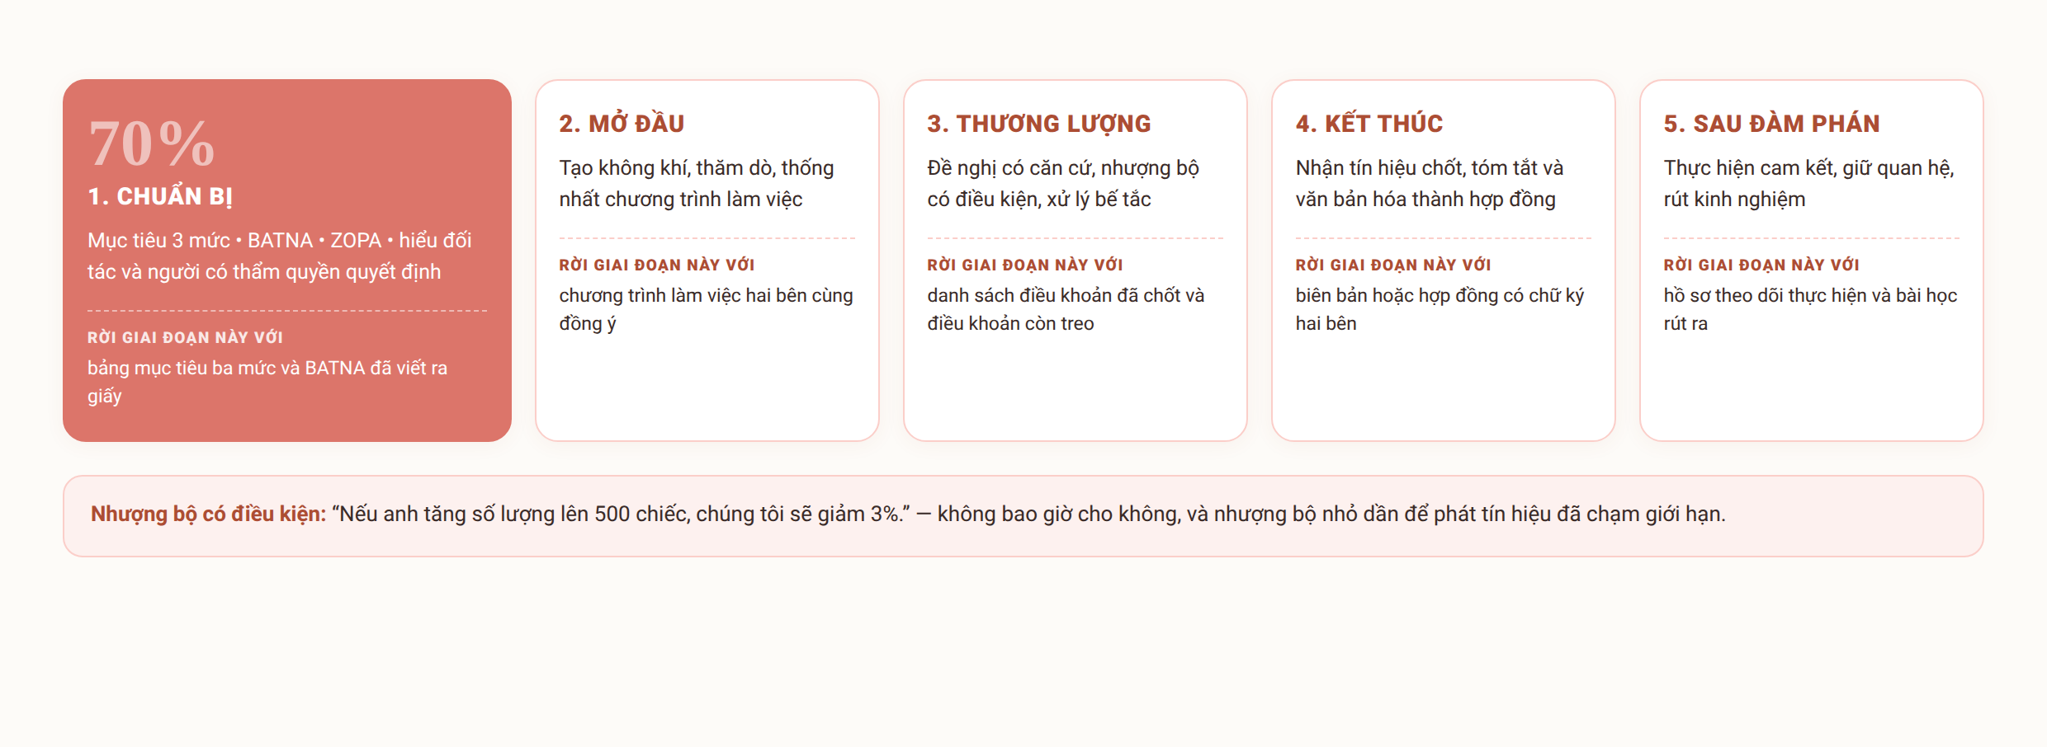
4.2
The negotiation process: 5 stages
Je m'appelle Huong • Instructor Đỗ Thùy Hương • EC1103
Chapter 4
7

Slide 10
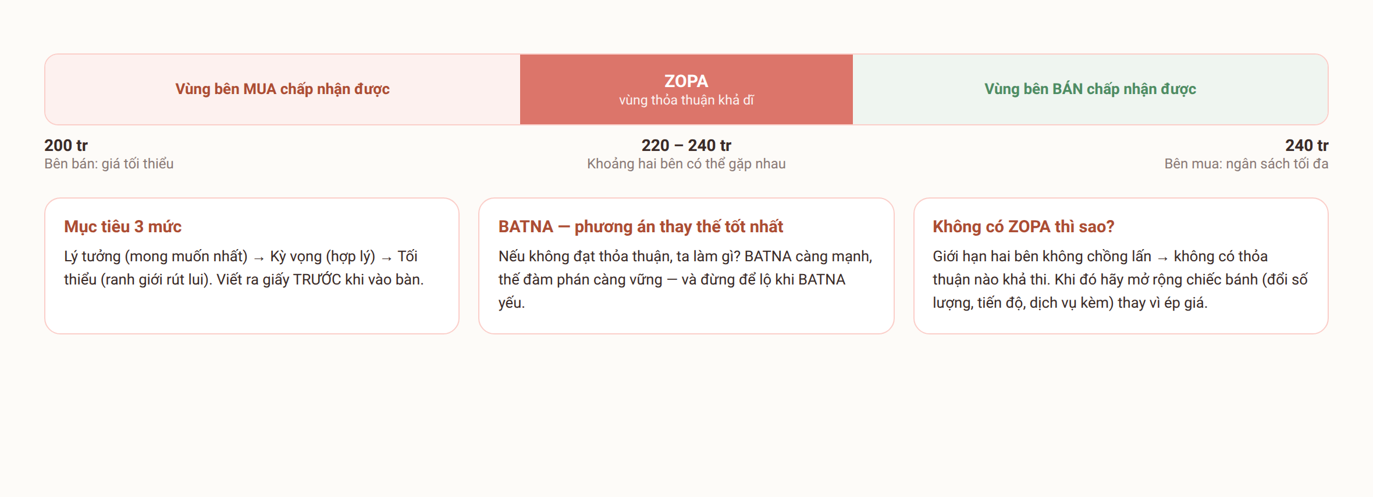
4.2
The preparation stage — your most important weapon
Whether the ZOPA is narrow or wide depends on both sides' real limits — prepare well to know where you stand on that range.
Je m'appelle Huong • Instructor Đỗ Thùy Hương • EC1103
Chapter 4
8
Notes:
CHUẨN BỊ: BATNA – ZOPA (5 phút) — PHẦN KHÓ NHẤT CHƯƠNG
• Mục tiêu 3 mức: LÝ TƯỞNG – KỲ VỌNG – TỐI THIỂU. Bắt sinh viên VIẾT RA GIẤY trước khi vào bàn.
• BATNA: giải thích chậm bằng ví dụ xin việc — bạn có sẵn một lời mời khác thì bạn tự tin hơn hẳn.
• Nhấn: BATNA MẠNH thì thế đàm phán vững; BATNA YẾU thì ĐỪNG ĐỂ LỘ.
• ZOPA: chỉ vào sơ đồ trên slide, đi theo trục tiền từ trái sang phải.
• Câu hỏi cho lớp: "Nếu không có ZOPA thì làm gì?" — đáp: mở rộng chiếc bánh (đổi số lượng, tiến độ, dịch vụ kèm), đừng ép giá.

Slide 11
THE NUMBER TO REMEMBER
Why does preparation matter so much?
70%
OF THE OUTCOME
is decided during preparation, before both sides even sit down
3
TARGET LEVELS
Ideal – Expected – Minimum: must be written down before negotiating
1
BATNA
Best alternative to a negotiated agreement — the real source of power at the table
The chapter's defining line: "Failing to prepare is preparing to concede."
Je m'appelle Huong • Instructor Đỗ Thùy Hương • EC1103
Chapter 4
Notes:
CON SỐ CHUẨN BỊ (2 phút)
• Nhấn 70% — đây là con số sinh viên hay bất ngờ.
• Liên hệ: bài role-play cuối buổi sẽ chấm phần chuẩn bị (mục tiêu 3 mức + BATNA viết ra giấy).
• Câu chốt đọc chậm: "Không chuẩn bị chính là chuẩn bị để nhượng bộ."''

Slide 12
4.2
Opening and bargaining
Setting the mood and probing
A few minutes of proper small talk; observe their attitude; ask open questions so the other side reveals their needs and limits before you name a price.
Making offers and bargaining
Make a well-grounded first offer (a psychological anchor); respond to their offer with "on what basis?" instead of accepting or rejecting immediately.
Conditional concessions
Never give anything for free: "If you raise the quantity to 500, we'll cut 3%." Make concessions progressively smaller to signal you're nearing your limit.
Handling deadlock
Take a break; change the person, the issue, or the approach; return to the underlying interests; bring in objective criteria (market price, regulations) as an arbiter.
Je m'appelle Huong • Instructor Đỗ Thùy Hương • EC1103
Chapter 4
9
Notes:
THƯƠNG LƯỢNG (4 phút)
• Neo tâm lý: đề nghị đầu tiên CÓ CĂN CỨ sẽ định hình cả cuộc đàm phán.
• Khi bị neo: phản hồi bằng câu hỏi "Dựa trên cơ sở nào ạ?" — cho lớp tập nói câu này.
• NHƯỢNG BỘ CÓ ĐIỀU KIỆN: "Nếu anh tăng số lượng lên 500, chúng tôi giảm 3%." Không bao giờ cho không.
• Nhượng bộ NHỎ DẦN để phát tín hiệu đã chạm giới hạn.
• Bế tắc: tạm nghỉ – đổi người/vấn đề/cách tiếp cận – quay về lợi ích gốc – đưa tiêu chí khách quan.

Slide 13
4.2
Closing and after the negotiation
Recognising when to close
The other side asks about implementation details, payment terms, delivery time — a readiness signal; summarise the deal and ask them to confirm.
Document it immediately
A verbal agreement isn't the end: draw up a memorandum, draft a contract with all the basic terms — the drafting technique covered in Chapter 5 and the practice sessions.
After the negotiation
Deliver on commitments — it builds credibility for next time; stay in touch with the partner; hold a team debrief: what worked, what to do differently.
Je m'appelle Huong • Instructor Đỗ Thùy Hương • EC1103
Chapter 4
10
Notes:
KẾT THÚC (3 phút)
• Tín hiệu chốt: đối phương hỏi chi tiết TRIỂN KHAI, thanh toán, thời gian giao hàng.
• Nhấn: TÓM TẮT VÀ VĂN BẢN HÓA NGAY — biên bản ghi nhớ hoặc hợp đồng.
• Sau đàm phán: thực hiện đúng cam kết, giữ quan hệ, rút kinh nghiệm.
• Câu chốt: "Đàm phán xong mà không có giấy tờ thì coi như chưa xong."''

Slide 14
SECTION 4.3
Skills and tactics at the negotiating table
What to train, and what to recognise so you don't get played.
Je m'appelle Huong • Instructor Đỗ Thùy Hương • EC1103
Chapter 4
Notes:
CHUYỂN MỤC (30 giây).

Slide 15
4.3
Foundational negotiation skills
Listening and questioning
Listen more than you talk; ask open questions to find real interests; use silence at the right moment — many concessions happen simply because the other side can't bear the silence.
Persuading with interests and evidence
Speak in terms of the other side's interests; back it up with data, precedent and objective rules instead of emotional arguing.
Controlling emotions
Stay calm under provocation; separate the person from the problem; getting angry hands control over to the other side.
Working as a team
Assign roles — lead, expert, note-taker; agree on internal signals; never disagree with each other in front of the other side.
Je m'appelle Huong • Instructor Đỗ Thùy Hương • EC1103
Chapter 4
11
Notes:
KỸ NĂNG (3 phút)
• Nghe nhiều hơn nói; IM LẶNG ĐÚNG LÚC là vũ khí.
• Thuyết phục bằng NGÔN NGỮ LỢI ÍCH CỦA ĐỐI PHƯƠNG, kèm số liệu và tiền lệ.
• Kiểm soát cảm xúc: "tức giận là nhượng quyền kiểm soát cho đối phương".
• Êkíp: phân vai trưởng đoàn – chuyên môn – ghi chép; TUYỆT ĐỐI không mâu thuẫn nội bộ trước mặt đối tác.

Slide 16
4.3
Recognising common tactics
1
Extreme anchoring — opening with an unusually high/low offer to shift our expectations — counter: stick to objective criteria, don't rush to adjust your target.
2
Good cop, bad cop — one person is harsh, another "nice" one steps in to save the day — recognise it and negotiate on substance only.
3
Fake deadline — "only today" to force a hasty decision — verify if it's real, and be ready to walk away if you have a BATNA.
4
Salami slicing — asking for small extras one at a time after the deal is set — bundle every term back together: "reopen this and the whole package reopens".
5
Last-minute demand — adding a request right before signing — calmly price that request and demand something equivalent in return.
Je m'appelle Huong • Instructor Đỗ Thùy Hương • EC1103
Chapter 4
12
Notes:
CHIÊU TRÒ (4 phút) — SINH VIÊN RẤT HỨNG THÚ
• Điểm qua 5 chiêu: neo giá sốc, người tốt – kẻ xấu, thời hạn chót giả, CẮT LÁT SALAMI, đòi hỏi phút chót.
• Salami: giải thích kỹ vì hay gặp nhất — đòi thêm từng chút sau khi đã thỏa thuận. Ứng phó: GÓI TOÀN BỘ điều khoản lại.
• Đòi hỏi phút chót: ĐỊNH GIÁ yêu cầu đó và đòi đối ứng tương xứng, đừng chiều để cho xong.
• Hỏi lớp: ai từng bị "chốt gấp trong hôm nay" khi mua hàng online?

Slide 17

GROUP ACTIVITY
Role-play: negotiating an equipment purchase
SCENARIO (2 groups/pairs, 25 minutes; each side gets its own "confidential brief" from the instructor)
Company X needs to buy 20 computers for a new office, with a maximum budget of 240 million VND and a 3-week deadline. Supplier Y wants a good price but is holding old-model stock and wants a long-term maintenance contract. Neither side knows the other's limits yet.
GROUP TASKS
1
Each side gets 10 minutes to prepare: set 3-level targets, a BATNA and a concession strategy based on the brief provided.
2
Negotiate for 10 minutes in front of the class; observing groups note down: the anchor offer, the concessions, any tactics used.
3
The class analyses: where does the deal fall within the ZOPA? Which side prepared better, and why?
Je m'appelle Huong • Instructor Đỗ Thùy Hương • EC1103
Chapter 4
13
Notes:
ROLE-PLAY (20 phút) — HOẠT ĐỘNG CHÍNH CỦA BUỔI
• Chia cặp mua – bán, phát phiếu thông tin riêng cho mỗi bên (có ngân sách và giá sàn khác nhau).
• 5 phút chuẩn bị: bắt buộc viết ra mục tiêu 3 mức và BATNA.
• 10 phút đàm phán, 5 phút chốt và rút kinh nghiệm.
• Cô đi quanh lớp quan sát, ghi lại 2–3 tình huống hay để phân tích chung.
• Chốt: hỏi các cặp đạt thỏa thuận xem họ đã mở rộng chiếc bánh bằng cách nào.

Slide 18
SUMMARY
Three things to remember from this chapter
Negotiations are won before you sit down
3-level targets + a BATNA + understanding the other side = 70% of the outcome; failing to prepare is preparing to concede.
Negotiate interests, don't dig in on positions
Ask "why" to find the real interest; every concession comes with a condition; aim for a deal both sides can actually deliver.
An agreement is only safe once it's in writing
Once closed, it must be documented as a properly formatted contract — that's the subject of Chapter 5: Drafting and presenting documents.
Je m'appelle Huong • Instructor Đỗ Thùy Hương • EC1103
Chapter 4
14
Notes:
TỔNG KẾT (2 phút)
• Nhấn lại: thắng từ trước khi ngồi vào bàn; đàm phán về LỢI ÍCH; văn bản hóa kết quả.
• Giao việc: 40 câu trắc nghiệm Chương 4; đọc trước Chương 5.

Slide 19
REVIEW & PREPARATION
Review questions
1
Distinguish soft, hard and principled negotiation; when should each be used?
2
What are BATNA and ZOPA? Build a BATNA for a student's room-rental scenario.
3
Explain the 5 stages of the negotiation process and the main task of each stage.
4
State 3 common negotiation tactics and how to counter them.
PREPARE FOR NEXT SESSION: Chapter 5 – Drafting and presenting documents: read Decree 30/2020/ND-CP in advance (the section on document formality); the practice session will draft a contract for the very deal negotiated today.
Je m'appelle Huong • Instructor Đỗ Thùy Hương • EC1103
Chapter 4
15
Notes:
ÔN TẬP (1 phút) — tự làm ở nhà.

Slide 20
REFERENCES
Course materials
Main textbook
Hà Nam Khánh Giao (2023), Business Communication Textbook, Finance Publishing House.
Further reading
Thái Trí Dũng (2012), Communication and Negotiation Skills in Business, Labour – Social Affairs Publishing House. • Decree 30/2020/ND-CP on records and archival work (used for Chapter 5 and the practice sessions).
Instructor's own materials
Slides, case scenarios and exercises prepared by Instructor Đỗ Thùy Hương; shared after each session in the class group.
Je m'appelle Huong • Instructor Đỗ Thùy Hương • EC1103
Chapter 4
16
Notes:
TÀI LIỆU (1 phút) — nhắc tải Nghị định 30/2020 cho buổi sau.

